Slide 1
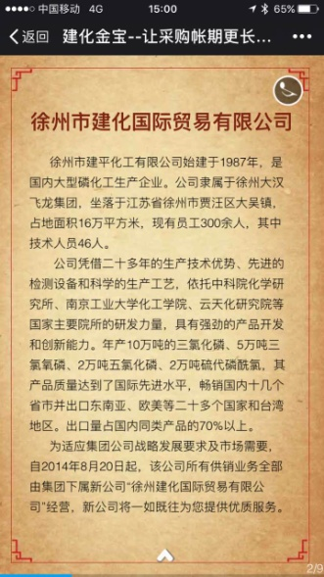
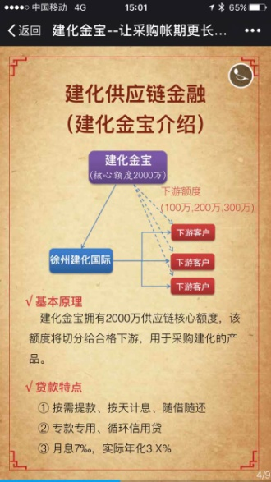
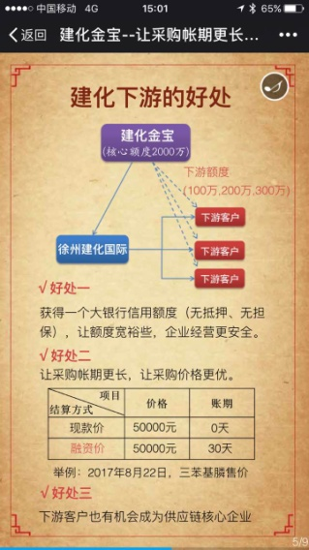
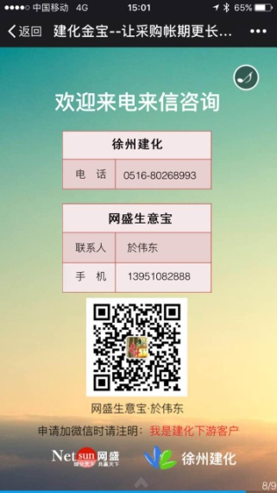
微场景制作必备资料
一、企业信息：
1、企业名称
3、核心额度
2、企业简介
（限350字）
6、企业联系方式（限3个）
4、现款价、融资价、账期、
5、举例日期和产品名称。
7、企业logo（最好是png格式）
二、业务员信息：
提供资料汇总
1、企业名称+Logo+简介（限350字）+联系方式（限3个） 2、客户经理姓名+手机号+个人微信二维码图标。 3、核心额度：请提供bankofsun后台审批通过及额度的截图。 4、给下游的“现款价、融资价和账期”，另“举例日期+产品名称”； 注：另请告知是否放快速通道内容。
1、姓名+手机号
2、个人二维码图标
苏皖大区 客服部一组
2017年8月23日

